Slide 1
Revisão de Literatura com R
Baseado na disciplina:
PRO5824
Organizações Orientadas a Projetos
Profª Marly M. Carvalho

Slide 2
Recomendações
Habilitar computador para programação R
Acessar https://posit.co/download/rstudio-desktop/
Conforme seu sistema operacional:
Baixar e Instalar R (selecionar “install R for the first time”)
Baixar e Instalar Rstudio

Slide 3
Requisitos
Habilitar computador para programação R
Acessar https://posit.co/download/rstudio-desktop/
Conforme seu sistema operacional:
Baixar e Instalar R (selecionar “install R for the first time”)
Baixar e Instalar Rstudio

Slide 4
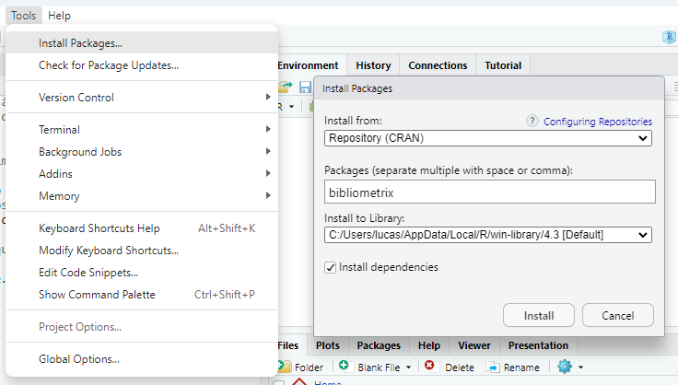
Requisitos
Com o R Studio instalado no computador:
Procurar pelo pacote “bibliometrix” e instalá-lo no ambiente [ver figura]
Acesso às bases de dados USP: acesso no campus ou via VPN

Slide 5
Coleta de Dados
Web of Science e/ou Scopus
Fornecem um conjunto de metadados fundamentais para a análise bibliométrica, o que inclui: referências, número de citações, resumos, lista de autores, países, instituições e fator de impacto (Donthu et al., 2021).
Compatíveis com o software R
Seleção de termos de busca – preferencialmente em Inglês. Atentar-se a:
Diferenças de grafia, plural/singular, radical do termo ou termos derivados: pode ser usado o “*”. Ex.: organi*ation* (retornando organizational, organisational, organizations, organisations, etc.)
Expressão exata: usar aspas
Booleanos AND, OR (principais)

Slide 6
Coleta de Dados
Filtros são essenciais para direcionar a pesquisa. Principais:
Tipo de Documento: livro, artigo, early access (Web of Science), artigo de conferência, etc.
Área de Conhecimento, Categoria Web of Science...
Exportar no formato BibTex
Selecionar dados de acordo com a plataforma

Slide 7
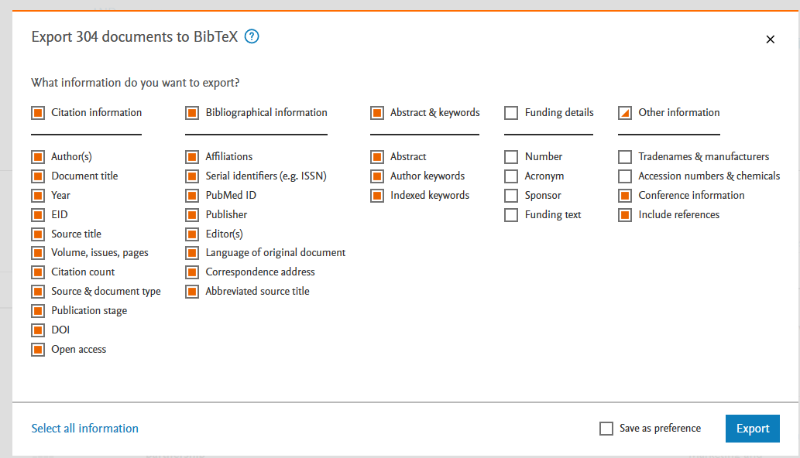
Coleta de Dados BibTex – Scopus®

Slide 8
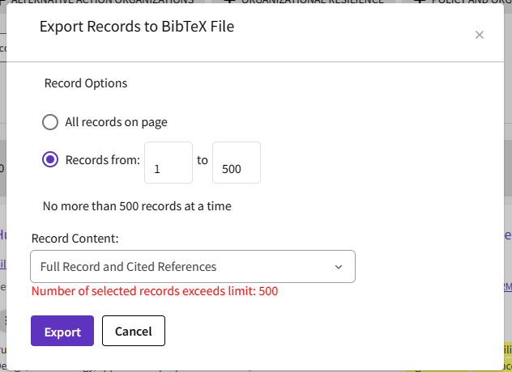
Coleta de Dados BibTex – Web of Science®

Slide 9
Tratamento dos Dados
Unificação das bases e eliminação das duplicatas
Utiliza-se o ambiente de programação R com um dos seguintes códigos, conforme formato do arquivo exportado
Padrão: BibTex (demonstrado anteriormente)
Alternativo (caso faltem informações importantes via BibTex): CSV para Scopus e TXT para Web of Science

Slide 10
#Definir o diretório onde estão os arquivos e serão gravados outros
setwd("c:/bib")
getwd()
#Carregar o app Bibliometrix para o ambiente R
library(bibliometrix)
#Importar os arquivos da busca para o ambiente R e convertê-los em tabela (dataframe)
S=convert2df("scopus.bib", dbsource = "scopus", format = "bibtex")
View(S)
W=convert2df("savedrecs.bib", dbsource = "isi", format = "bibtex")
View(W)
#Fazer a união das duas tabelas com os dados das buscas nas base de dados
Database=mergeDbSources(S, W, remove.duplicated = TRUE)
View(Database)
dim(Database)
#Gravar a tabela resultante em um arquivo formato Excel para a limpeza final dos dados
library(openxlsx)
write.xlsx(Database, file = "Database.xlsx")
biblioshiny()
Formato Padrão (BibTex)

Slide 11
#Script do Bibliometrix com os comentários
#Definir o diretório onde estão os arquivos e serão gravados outros
setwd("c:/bib")
getwd()
#Carregar o app Bibliometrix para o ambiente R
library(bibliometrix)
#Importar os arquivos da busca para o ambiente R e convertê-los em tabela (dataframe)
S=convert2df("scopus.csv", dbsource = "scopus", format = "csv")
View(S)
W=convert2df("savedrecs.txt", dbsource = "wos", format = "plaintext")
View(W)
#Fazer a união das duas tabelas com os dados das buscas nas base de dados
Database=mergeDbSources(S, W, remove.duplicated = TRUE)
View(Database)
dim(Database)
#Gravar a tabela resultante em um arquivo formato Excel para a limpeza final dos dados
library(openxlsx)
write.xlsx(Database, file = "Database.xlsx")
biblioshiny()
Formato Alternativo (CSV / TXT)

